Slide 1
水中自救與求生

Slide 2
發生水中意外之起因
一、驚恐慌張 歷經險境時會因緊張而導致肌肉收縮、身體僵硬、而導至活動能力下降
二、體力耗竭 在不斷掙扎中，耗損體力而降低生存機率。

Slide 3
水中自救
保持體力，以最少體力在水中維持最長時間

Slide 4
水母漂―Jelly-FISH FLOATING
深吸氣之後，臉朝下埋入水中，雙手與雙腳自然放鬆向下垂直。換氣時雙手向下壓水、雙腳前後夾水，抬頭瞬間吸氣，然後再呈現水母漂姿勢。水母漂應使身體與水面 作最大接觸以增加浮力。頭在水中時應緩緩吐氣，憋氣或換氣過度反而會消耗體力。

Slide 5
抽筋自解
肌肉抽筋原因：
抽筋又稱痙攣，當肌肉受到神經組織的刺激導致肌肉引起收縮或血管受到刺激而封閉，使得血液循環不良造成抽筋。溺水很大的原因在於抽筋，之後溺水者又過度緊張所導致。

Slide 6
抽筋自解
從事水中活動發生抽筋原因如下列：
經過長時間的運動所引起的肌肉疲勞，未休息而繼續運動時。
驟增運動的負荷強度會突然改變運動的方式而引起肌肉急遽收縮時。
運動姿勢不太正確時。
準備運動不足時。
情緒過度緊張時。

Slide 7
抽筋自解
抽筋情況說明：
常發生部位：以小腿之腓腸肌與比目魚肌最多，在者為足趾、足底、手指、大腿、上臂及腹部等
持續時間：持續時間不長，在1分鐘內者佔45%，5分鐘內者佔39.1%，5分鐘以上則不多見。
易發生季節：以夏季最多，其次為春季、冬季、秋季。

Slide 8
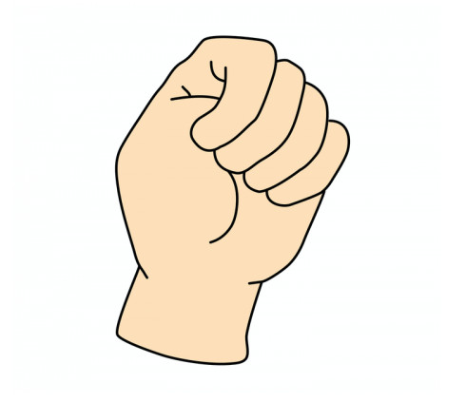
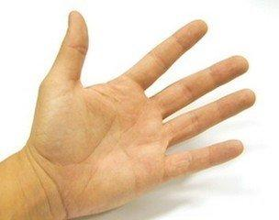
抽筋自解
抽筋處理：
手指：用力握拳後迅速張開，反覆動作至復原為止。

Slide 9
抽筋自解
抽筋處理：
手掌：兩掌相合手指交叉，反轉掌心向外用力伸張。

Slide 10
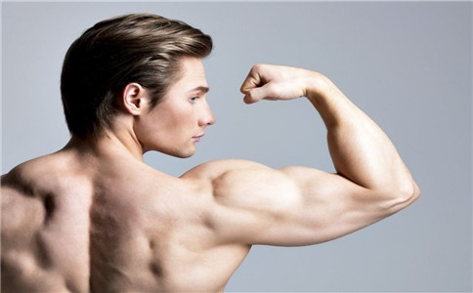
抽筋自解
抽筋處理：
上臂：握拳並屈肘，前臂緊貼上臂，然後用力伸直，並按摩抽筋部位。

Slide 11
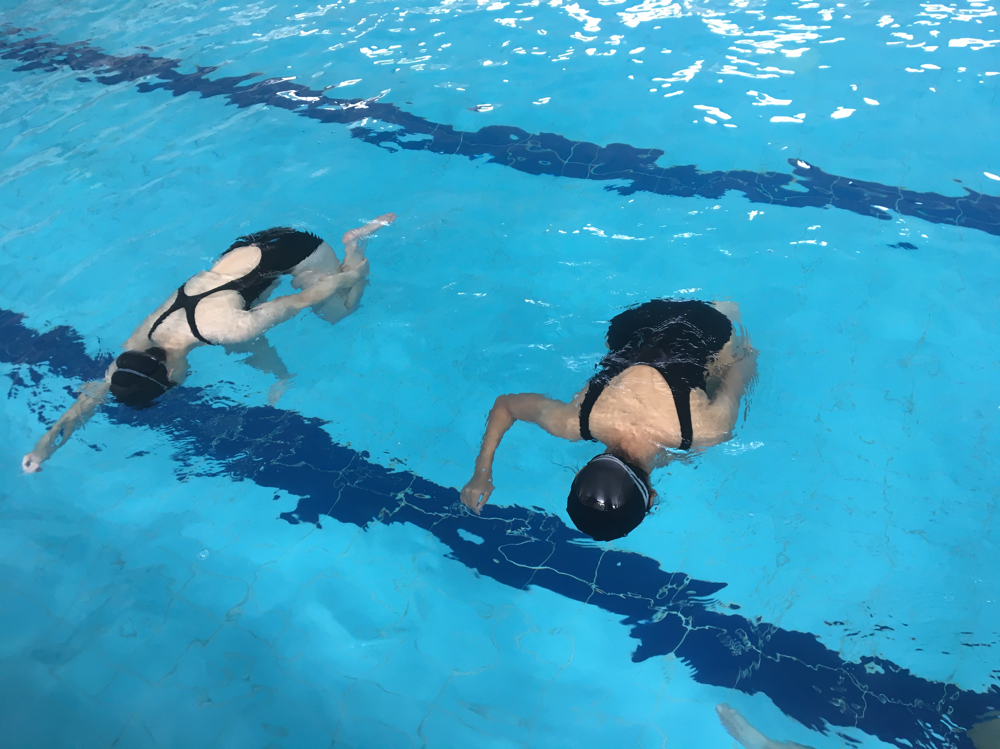
抽筋自解
股四頭肌：先成水母漂浮狀態，屈膝且抓住足被向臀部位置靠近。

Slide 12
抽筋自解
抽筋處理：
股二頭肌：先成水母漂浮狀態，一手抓住踝關節，另一手壓住膝關節，並在抽筋部位按摩。

Slide 13
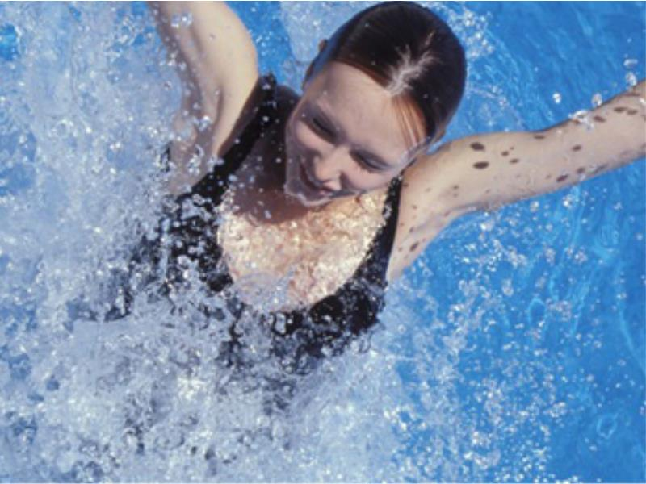
抽筋自解
抽筋處理：
小腿：先成水母漂浮狀態，一手抓住足指向內，另一手抓住膝關節，使腓腸肌伸直。

Slide 14
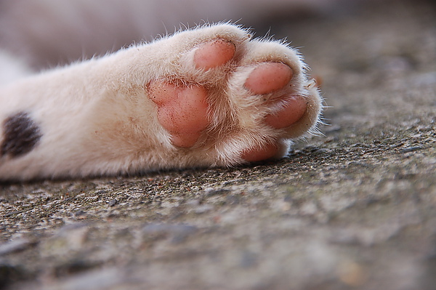
抽筋自解
抽筋處理：
足趾：握住足趾，並將足指扳於抽筋部位反向，反覆按摩直到復原

Slide 15
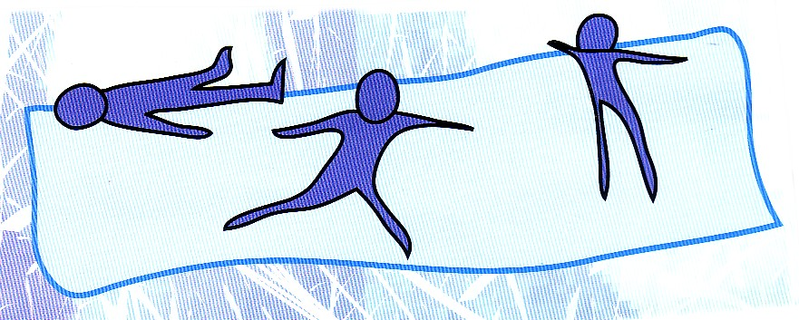
採水(立泳)
手腳並用。確保你的身體和四肢均向上與水面呈垂直狀態。如果你把身體打橫，並開始在水中踢腿、與腳划水，那就已經是游泳的動作，而不再是踩水了。

Slide 16
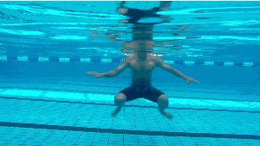
採水(立泳)
頭部朝上，正常呼吸。將你的頭保持在水面上
方，並嘗試緩慢規律地呼吸。將呼吸放緩是為
了讓你能夠冷靜放鬆，並儲存體力以便更長時間的踩水。

Slide 17
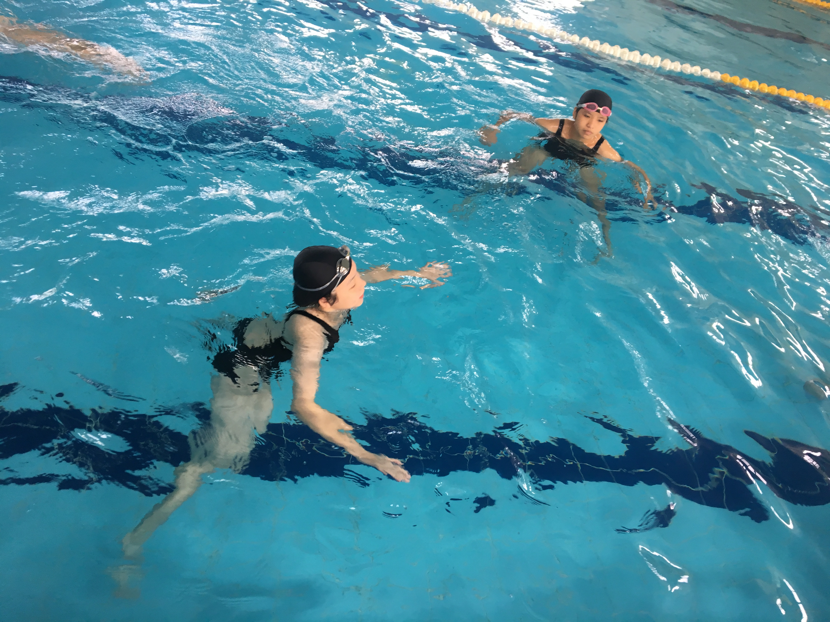
採水(立泳)
手臂在水平方向擺動。如果你上下划動手臂
的話，將帶動你的身體也上下浮動，因為你
的雙臂是與身體相連的。正確的方法是讓手
臂在水平方向前後划動，五指併攏，向前劃
時手心朝前，向後劃時手心向後，這樣就能
使你的上半身保持向上，不會下沉。

Slide 18
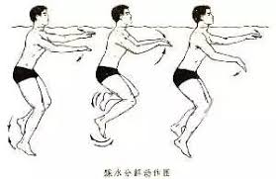
採水(立泳)
雙腿畫圈或前後踢腿。如果你選擇雙腿在水下畫圓圈的方式，切忌腳尖向下或雙腳僵硬；如果你選擇前後踢腿，則腳尖就要保持向下，並且來回踢腿的動作不能間斷。

Slide 19
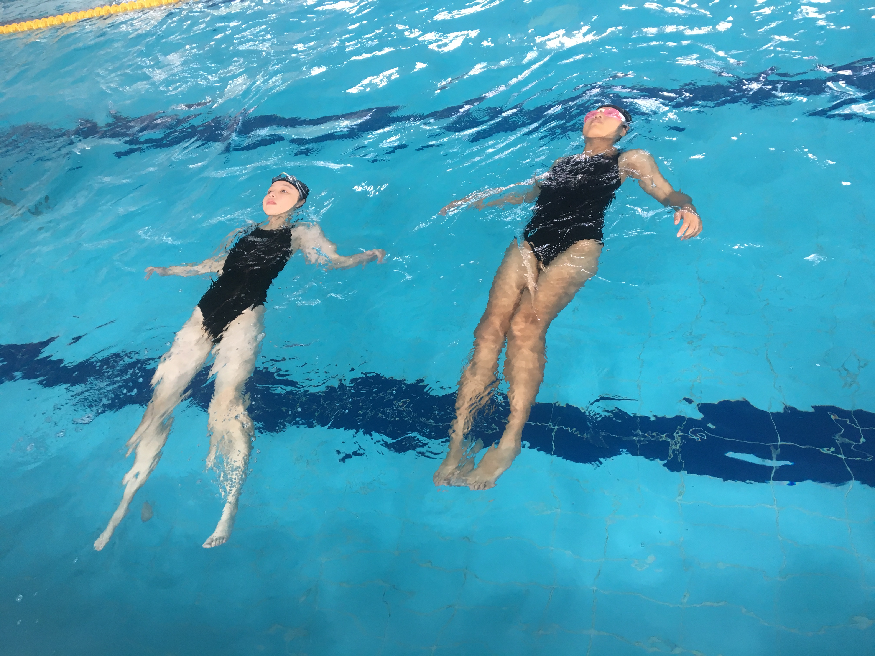
採水(立泳)
背部向下仰躺於水面，同時雙臂和雙腳輕輕划水。如果踩累了想要休息一會兒的話，可以背部往下仰面躺在水上，不過你的四肢仍然需要不斷地划水，只是不必像垂直踩水那樣劃得那麼頻繁和用勁。

Slide 20
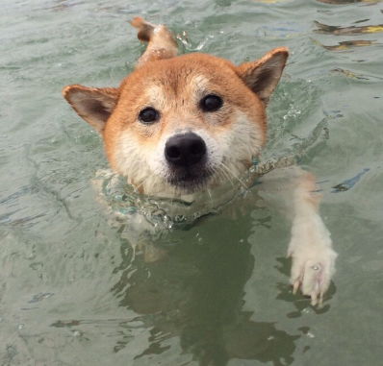
採水(立泳)—踩水技巧
「狗刨式」踩水。「狗刨式」是指保持雙臂在你的正前方擺動，與此同時雙腿在水下呈上下方向踩水。 優點：不需要太多「正規技巧」就可以做到。 缺點：非常消耗體力，這意味著你無法採用這種方法在水中呆很久時間。

Slide 21
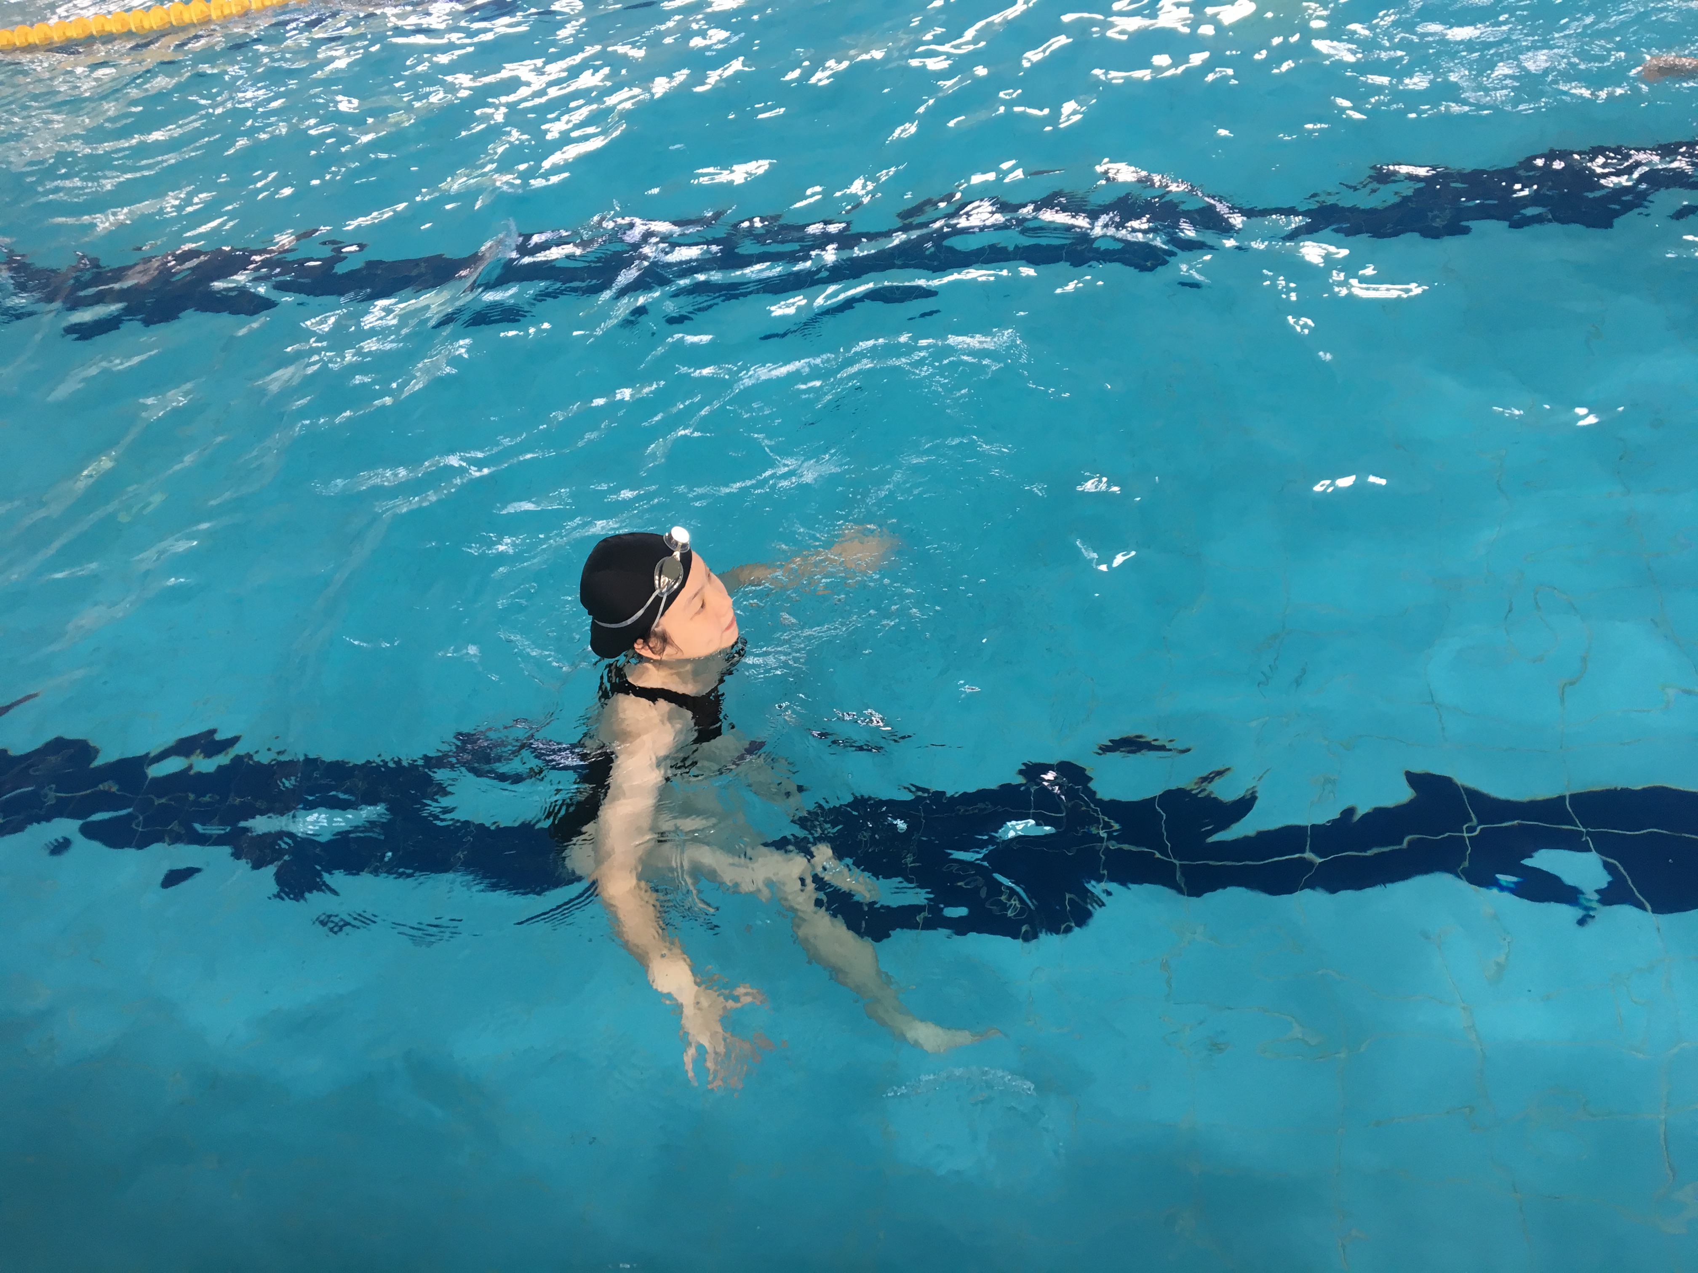
採水(立泳)—踩水技巧
「淺打水」法。所謂「淺打水」即當你在來回踢腿的同時雙臂展開，保持平衡。採用這種方式踩水時，要注意腳尖要保持向下，一條腿向前踢的同時另一條腿要向後踢，以此形成連續的前後擺動。
優點：雙臂被解放出來，容許你在踩水時做其他事； 缺點：由於你僅僅使用雙腿來讓自己浮於水面，會讓人很費力。

Slide 22
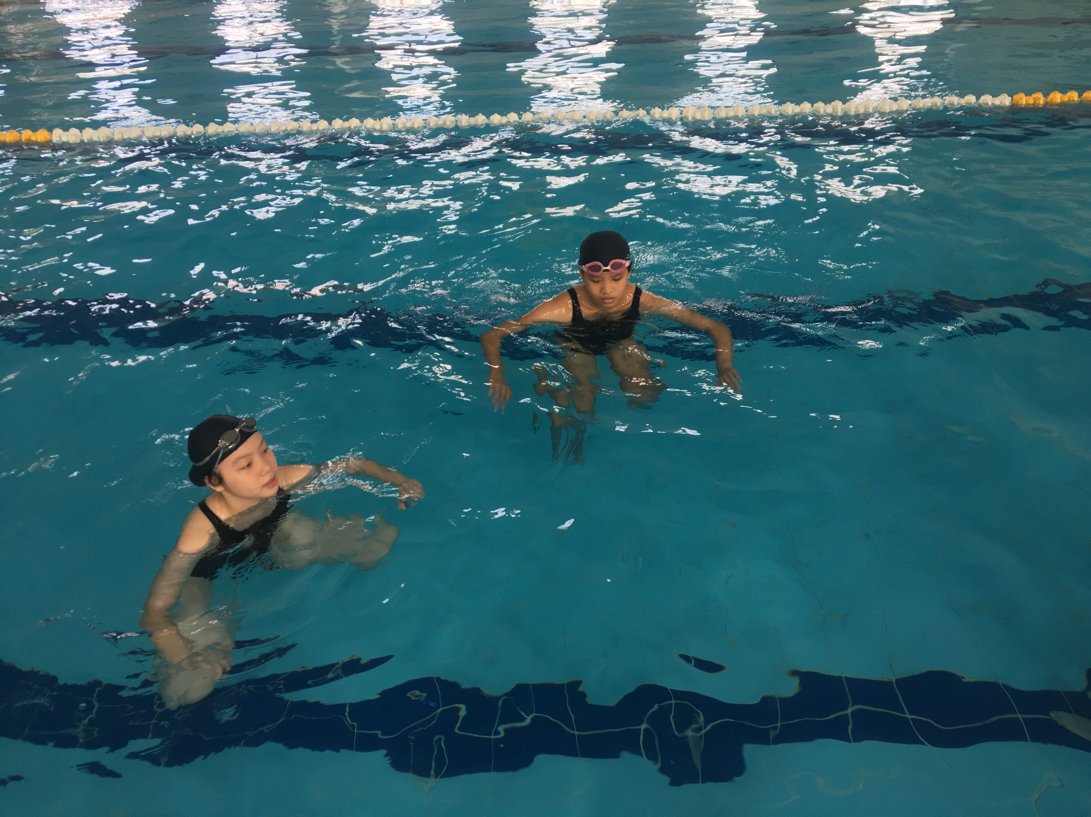
採水(立泳)—踩水技巧
「蛙式」踢腿。在做「蛙式」踢腿時，你要保持大腿不動，將雙腳提至兩側，再將它們放下。這種方法也被稱為「窄蹬腿」。開始時將雙腿垂直併攏，接著小腿向外展至身體的兩側，再迅速回收到起始動作，就是「蛙式」的動作要領。
優點：與「狗刨式」和「淺打水」相比，「蛙式」不需要那麼累； 缺點：這種踢腿方法會讓你在水中上下浮動，無法相對靜止地浮於水面。

Slide 23
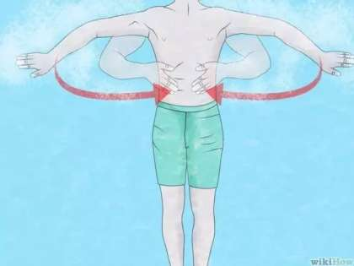
採水(立泳)—踩水技巧
「雙槳式划水」法。顧名思義，「雙槳式划水」就是
將雙臂當成船槳划動。做這個動作時，將雙臂完全打
開，放於身體兩側，同時完全浸於水下。手心朝內，
同時向身體前方划動聚攏，當手掌將要觸碰到時，迅
速將手掌向外翻，同時將雙臂向外划動至起始的位置。
嘗試用雙手流暢地做完一個回合。 優點：將雙腿解放出來，讓你可以同時結合其他腳部的划水動作，例如「淺打水」法。 缺點：你必須將除去頭部以外身體的所有部分都浸在水面以下。

Slide 24
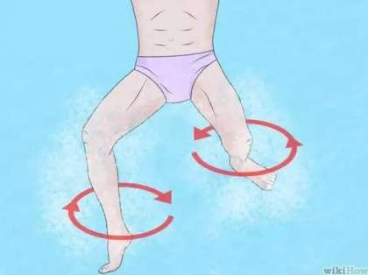
採水(立泳)—踩水技巧
「迴旋」法。這種方法也被稱為「打蛋器」法，它要求你在水中時，一隻腳按順時針方向畫圈，同時另一隻腳按逆時針方向畫圈。這種方法很難掌握，但可以大大地節省體力。
優點：如果能完全掌握這個方法的話，可以節約大量體力。 缺點：要想完全掌握這個方法相當困難，在學習過程中需要進行大量的練習。

Slide 25
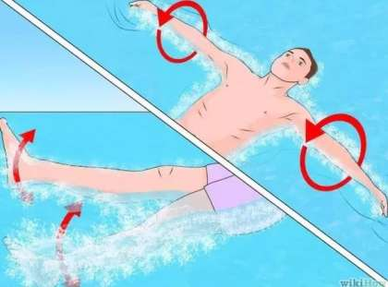
採水(立泳)—踩水技巧
「小型直升機」法。採用漂浮時相同的動作，背部向後仰躺於水面，雙手立即開始分別畫圈，雙腿同時上下踩動。 優點：動作簡單，孩童易懂。 缺點：雙手不停畫圈會讓人覺得很累。

Slide 26
韻律呼吸
韻律呼吸，是所有游泳動作最基本的換氣基礎，學會了韻律呼吸，才有辦法各種姿勢的不同換氣方法。動作很簡單，一般來說最常用到韻律呼吸的時候是在游完泳要緩過氣來，就必須做韻律呼吸，一吸一吐之間，讓自己的呼吸慢慢地緩和下來，才有辦法繼續做下一個游泳動作。
動作(1):首先先以立泳(或稱踩水)立於水中，口鼻露出水面，吸飽氣，身體重心往下入水
動作(2):入水後嘴巴緊閉鼻子吐氣，待吐完水後，雙手掌舉起約與胸部同寬，雙手掌下壓水，身體藉由反作用力浮出水面上
動作(3):待出水面時，嘴巴快吐快吸氣，繼續剛才的動作，重心往下，沉入水下
動作(4):進行下一個循環的韻律呼吸。

Slide 27
仰漂
仰漂（Back floating，又譯仰浮或背泳浮身）是游泳的一種基本技能，不帶漂浮物仰面朝天漂浮在水面，是游泳過程中深水處的休息方法，也是自救的一種方式。

Slide 28
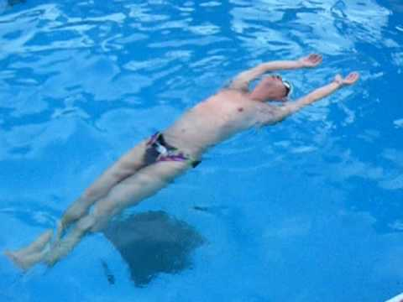
仰漂
全身放鬆雙手向兩側伸直自然沉入水下，頭後仰，
人的鼻子和嘴是凸出臉部的，而水位超過耳朵，保
持臉面跟水面平行，保持胸腔內有一定的空氣，如
需換氣時，鼻吐嘴吸快吐快吸，如果加上打水和劃
手，就可以學會仰式。

Slide 29
浮具製作
(一) 水中脫衣
當一個人衣著整齊而失足落水時，則其行動常會被浸濕的衣服所妨礙而易精疲力竭，必須立刻緊急處埋。當著衣落水時首先要判斷離岸距離的遠近，如果離岸很近則不妨游回岸邊，但是在穿著衣服游泳時。如果離岸較遠或不太會游泳時，則必須在水中脫除衣服以減輕身體負荷。

Slide 30
浮具製作
水中脫衣的原則是：
1．先脫去最妨礙游泳動作的衣著。
2．所有衣著要用最迅速與確實的方法脫除。
3．保持冷靜脫去衣著須按步就班為之，切忌胡亂撕扯，否則變成死結而增加更多的麻煩。
水中脫衣的順序，一般說來應先脫去外衣，次為鞋襪、再次為長褲、襯衣

Slide 31
浮具製作
(二) 浮具製作
長褲：
將已脫下之長褲鈕扣或拉鍊重新扣好或拉上，隨後在褲腳前端各打一單結。撐開褲腰、抓緊褲腰後雙手交叉翻轉置於頭後，然後快速由頭後向前迎風，將褲腰撐開蓋在水面上使兩褲管內充滿空氣而鼓起，若發覺褲管空氣不足時，可一手將褲腰處稍微打開、另一手則在褲腰打開處快速以45。角拍擊水面，使空氣重新進入後抓緊褲腰勿讓空氣流失，製作好之浮具，可將頭部夾於褲管內或將褲管置於雙腋下以增加浮力並向目標前進。

Slide 32
浮具製作
(二) 浮具製作
上衣：
將上衣第一個鈕扣扣上，解開第二個鈕扣或依衣服鬆緊情況打開第一個鈕扣，同時將衣角打結，吸氣後低頭入水將氣吹入衣服內，使空氣充滿背後上衣內並抓緊領口附近衣襟，形成一氣袋狀，身體保特向前彎曲以增加浮力。
將上衣雙袖脫下並在袖口分別打結，仍將第一個鈕扣扣好，再將衣服前後移轉，兩手抓住二側衣角，高舉至水面迎風向前下蓋，將在水中衣口收下，使空氣灌人形成氣袋，身體向後仰以增加漂浮時間

Slide 33
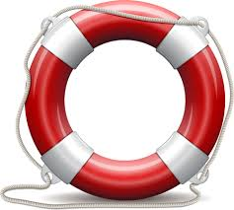
水中求生
如果你不能確保自己不下沉，可以藉助於任何漂浮設備。一根木頭，一根短槳，甚至一艘橡皮艇，只要是能夠浮於水面的物體，你都可以拿來用。你依靠消耗自己的體力，而非外力，使自己不下沉的時間越少，那麼你可以浮於水面的時間就越久。

Slide 34
報告結束
謝謝聆聽

